Slide 1



Slide 2






Câu 1: Đường kính có độ dài gấp mấy lần bán kính?
A
C
2 lần
4 lần
B
D
3 lần
bằng nhau

Slide 3
Câu 2: Khối gì có tất cả các mặt đều vuông?
A
C
Khối cầu
Khối lập phương
B
D
Khối trụ
Hình tứ giác

Slide 4
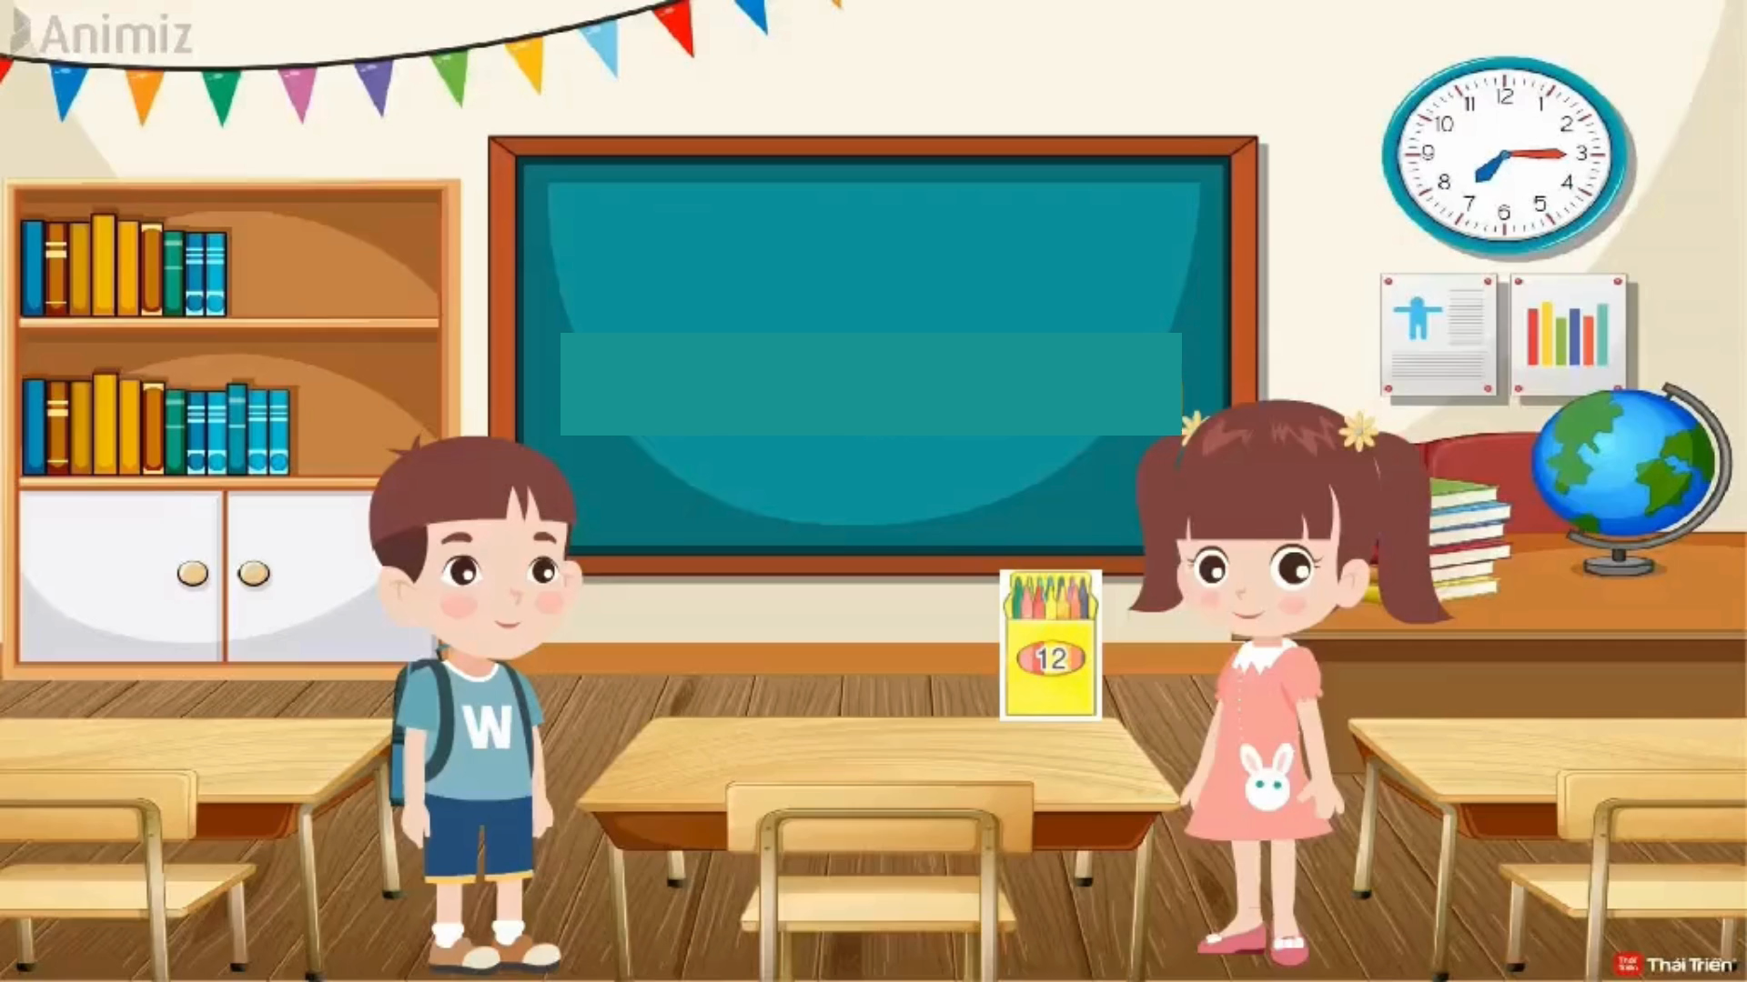
Tình huống

Slide 5

12 + 12 + 12 = 36
12 x 3 = 36
Đặt tính rồi tính thế này nhé!
12
3 nhân 2 bằng 6, viết 6
x
3
3
6
3 nhân 1 bằng 3, viết 3
12 x 3 = 36

Slide 6
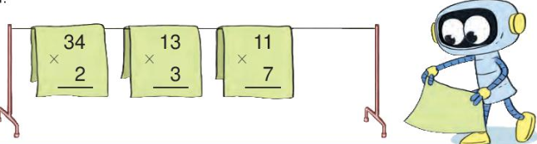
1. Tính
Làm vào bảng con

Slide 7

Bài 2: Tính nhẩm
Mẫu: 20 x 3 = ?
Nhẩm: 2 chục x 3 = 6 chục
20 x 3 = 60
10 x 8 = ?
80
30 x 3 = ?
90
20 x 4 = ?
80
40 x 2 = ?
80

Slide 8
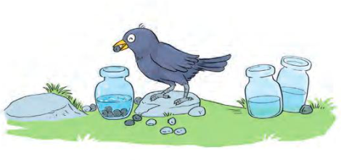
Bài 3:
Có 3 bình chứa nước. Quạ phải thả 21 viên sỏi vào mỗi bình để nước dâng lên thì mới có thể uống được nước. Hỏi quạ phải thả bao nhiêu viên sỏi thì mới uống được nước ở cả 3 bình đó

Slide 9
Bài giải:
Số viên sỏi phải thả vào để quạ có thể uống được nước ở cả 3 bình là:
21 x 3 = 63 (viên)
Đáp số: 63 viên

